Slide 1
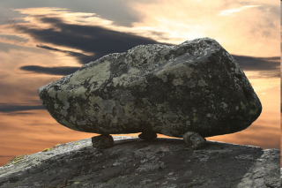
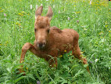
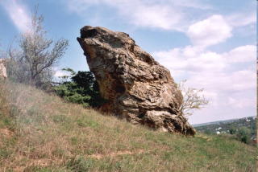
«Беречь и охранять природу – значит охранять Родину»
Михаил Иванович Пришвин

Slide 2
Лови ошибку
ЗАПОВЕДНИК – это специально отведенный государством участок земли, предназначенный для сохранения в естественном состоянии исчезающих видов растительности и животного мира, требующих особой охраны.
Все естественные процессы протекают в заповедниках под влияния деятельности человека: здесь разрешается добыча любых видов ресурсов ( природных ), не допускается какие – либо биотехнические мероприятия, затрагивающие целостность природы. Охраняются отдельные виды обитающих животных и произрастающих здесь растений. Территория заповедников разрешена для посещения туристами и отдыхающими, так как неосторожное вмешательство не может нанести непоправимый вред природе.

Slide 3
Заказники –
территория, где постоянно или временно запрещается использовать определенные виды природных ресурсов.
Территория заказников закрыта для посещения туристами и отдыхающими.

Slide 4
Памятники природы–
территории, исключенные из промышленной и сельскохозяйственной эксплуатации для сохранения природных комплексов, имеющих особую экологическую, историческую, эстетическую ценность.

Slide 5
Национальные парки –
уникальные, или типичные, ценные в научном, культурно-познавательном или эстетическом отношении природные объекты.

Slide 6


Slide 7


На свете нет ничего более хрупкого, чем надежда.
А. Экзюпери

Slide 8

Цели урока:
ознакомиться с Красной книгой животных и растений Казахстана, расширить знания о животных и растениях, которые занесены в Красную книгу.
Планируемые результаты:
знать растения и животных, которые занесены в Красную книгу Казахстана;
проявлять бережное отношение к природе;
применять умение рассуждать, анализировать , выделять главное из текста обобщать и делать выводы.

Slide 9






Фишбоун
1. Какую проблему мы рассматриваем? Зафиксируйте проблему в голове «Рыбьего скелета»
2. На верхних «косточках» скелета расположите причины исчезновения животных и растений, на нижних –последствия .Например: землетрясение- разрушает среду обитания животных и растений. Записи должны быть краткими, представлять собой ключевые слова и фразы, отражающие суть.
3. Запишите вывод в хвосте «фишбоуна».

Slide 10
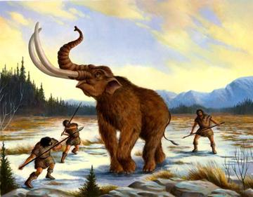
Охота на мамонта

Slide 11
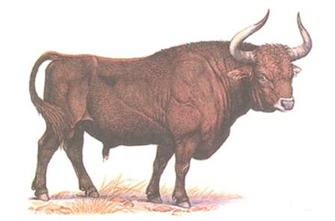
Первобытный бык (тур)

Slide 12
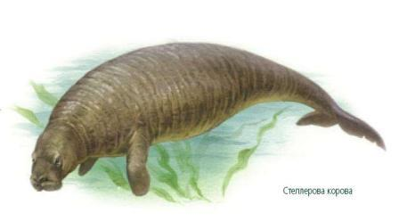
К 1768 году морская корова была полностью истреблена

Slide 13
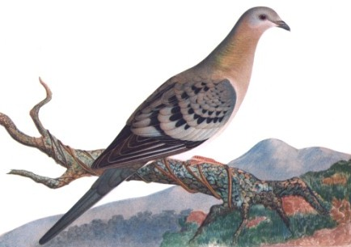
Последнего дикого голубя убили в 1899 году

Slide 14


Организация Объединённых Наций по вопросам образования, науки и культуры
1948 г.
Городок Фонтенбло

Slide 15

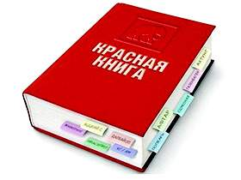
Уже в 1949 г. МСОП начал собирать информацию о редких животных и растениях и создал «Комиссию службы выживания», которая в 1963 году выпустила I том Красной книги. Международная Красная книга имеет вид толстого перекидного календаря со страницами разного цвета. Название предложил английский профессор Питер Скотт.
Страницы Красной книги были скреплены скобами. Их можно легко вынуть из книги, если судьба животного или растения менялась в лучшую или худшую сторону. Учёные хотели, чтобы как можно больше видов попало на зелёные страницы, поэтому разработали специальную программу спасения. Число записей из года в год растёт. Запись в книге тревоги не гарантирует сохранность тому или иному виду животного или растения.

Slide 16

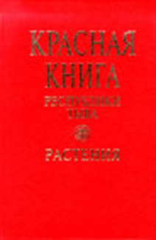




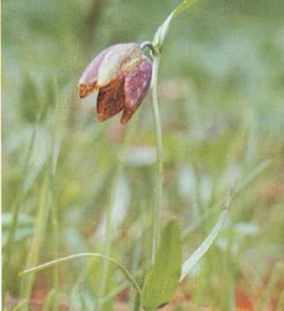
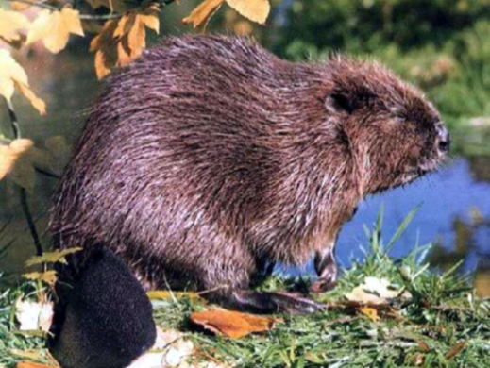
Междуна-
родная
Местная
Нацио-
нальная

Slide 17
По страницам
Красной книги
начать

Slide 18
Страницы Красной книги разноцветные. Это сделано не для украшения. По тому, на странице какого цвета содержится информация о данном животном, можно сразу определить, в каком положении оно находится.
- черные страницы
- красные страницы
- желтые страницы
- серые страницы
- белые страницы
- зеленые страницы
на начало

Slide 19
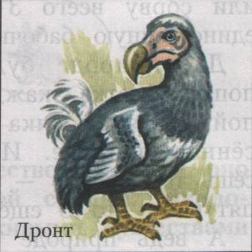
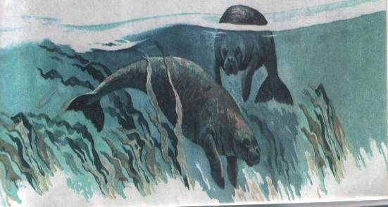
На черных страницах записаны те животные, которых мы больше не увидим.
Дронт
Морские коровы

Slide 20
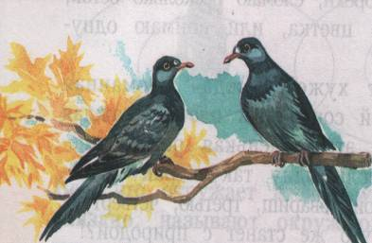
Странствующий голубь
Странствующий голубь – очень красивая птица. У него изящное тело, строго обтекаемой формы, длинный, сужающийся к концу хвост и узкие крылья, приспособленные для быстрого полета. Окрашены они очень интересно. Эти птицы обитали в старых лиственных лесах, где находили обильный корм: буковые орехи, каштаны, желуди, семена. Привычка держаться стаями, строить гнезда и находиться в тесном соседстве превратила их в легкую добычу охотников. К 1890 году дикие странствующие голуби стали редкостью, да и не удивительно. Последний странствующий голубь умер в 1900 году.
назад

Slide 21
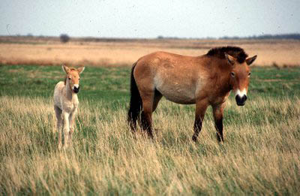
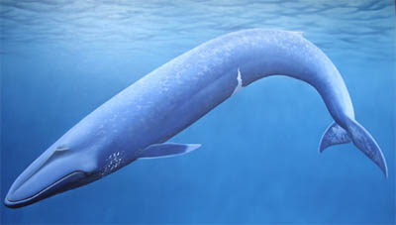
На красных страницах записаны особо редкие, исчезающие животные. Их мало, но еще можно встретить. Они могут исчезнуть совсем.
Лошадь
Пржевальского
Синий кит

Slide 22
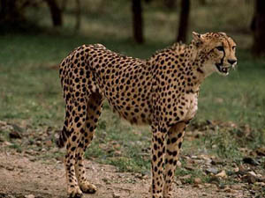
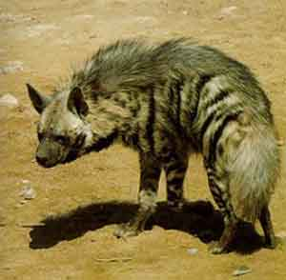
Полосатая
гиена
Гепард

Slide 23
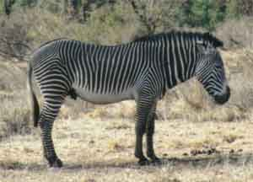
Зебра Грэви
Зебру Грэви еще называют пустынной зеброй. Этот вид зебры самый крупный. Живут они небольшими семействами по четыре-семь голов, возглавляемыми самцами. Семейные союзы заключаются у зебр на всю жизнь. Это самые, по-видимому, древние зебры. Жеребята зебр Грэви родятся с гривой по всему хребту – от холки до хвоста. Эта зебра живет в Южной Эфиопии, Сомали и других странах Африки. Зебры очень дружны между собой. Если какому-нибудь малышу грозит опасность, на его защиту становится все семейство. У этих животных, помимо их удивительной окраски, хорошее зрение и память. Но если человек не станет охранять этих животных, они могут исчезнуть навсегда.
назад

Slide 24
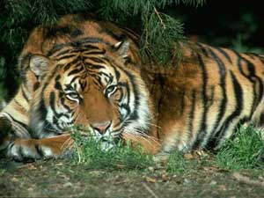
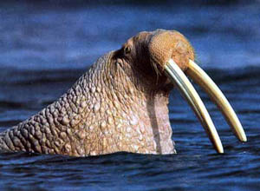
На желтые страницы занесены животные, количество которых стремительно уменьшается. Если мы не поможем им, то они могут попасть на опасные красные страницы.
Амурский
тигр
Морж

Slide 25
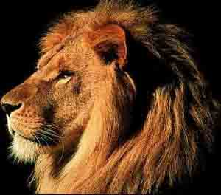
Лев
В силе, ловкости, смелости мало кто может сравниться со львом. Отличительный признак льва – грива. У самок гривы не бывает. Живут львы небольшими семействами. У каждого семейства свои владения. Львы никогда не убьют лишнюю антилопу, добудут мяса столько, сколько могут съесть. Охотятся львы обычно ночью. После охоты львы обычно отдыхают. Они спят на деревьях, растянувшись на ветвях и свесив лапы вниз. Царь зверей обладает не только смелостью и большой силой, но и уважением к своим подчиненным. Великолепен и хвост льва – длинный, тонкий, тугой. Он содержит в себе необъяснимую силу: может вдруг стать прочным, как металл, может ударить, будто чугунной палкой.
Когда-то давным-давно львы обитали на территории нашей страны. Сейчас они уцелели только в Африке и Индии.
назад

Slide 26
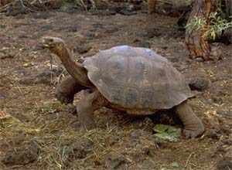
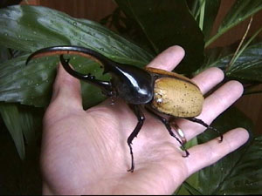
На серых страницах записаны названия животных, которые до сих пор мало изучены.Места их обитания труднодоступны или точно не установлены.
Черепаха
Жук - геркулес

Slide 27
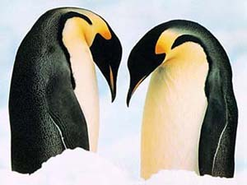
Императорский пингвин
Императорские пингвины живут в Антарктиде. Зимой, когда морозы достигают минус шестьдесят градусов по Цельсию, пингвины выводят и растят своих птенцов. У пары пингвинов появляется одно-единственное яйцо. Если яйцо упадет на снег, оно погибнет. Самец два месяца согревает яйцо, держа его между лапами, пока малыш не проклюнется. Между тем мама уже ловит рыбу и рачков, чтобы прокормить будущего малыша. Подросший детеныш ест довольно много рыбы – четырех килограммов в день. Императорские пингвины очень крупные. Они редко выходят на берег, предпочитая оставаться на морском льду.
назад

Slide 28
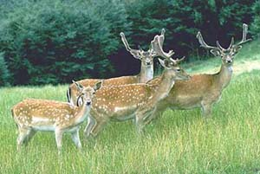
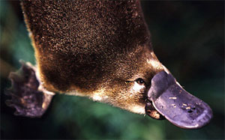
На белых страницах записаны животные, численность которых всегда была невелика.
Пятнистый
олень
Утконос

Slide 29
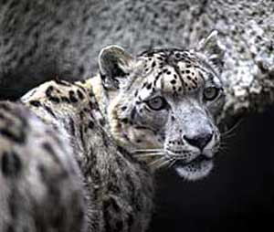
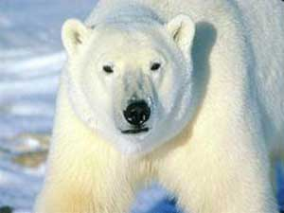
Белый
медведь
Снежный
барс

Slide 30
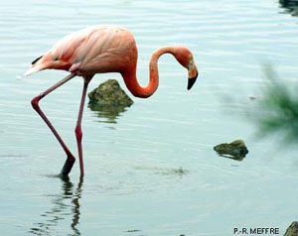
Фламинго
Молодые фламинго имеют серый окрас, позднее они розовеют, но «взрослую» окраску оперения обретают, лишь достигнув возраста трех-четырех лет. Летают они, вытянув шеи вперед, а ноги назад, плавают хорошо, гнездятся и кормятся на мелководьях. Пищу птицы добывают необычным клювом. Когда фламинго закрывает клюв, мясистый язык падает вперед и, как поршнем, выталкивает воду из клюва. Пища же остается в клюве.
Этих птиц можно встретить в озерах Казахстана и на Каспии.
назад

Slide 31
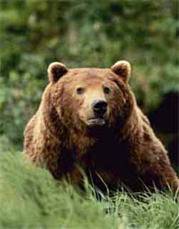
На зеленых страницах записаны животные, которых удалось спасти от вымирания.
Бурые медведи живут в лесах , на равнинах, в горах. Они отличные охотники, но часто питаются лесными ягодами, кореньями, фруктами. Медведь – большой любитель меда. Осенью зверю приходится заботиться о надежном убежище, где можно проспать до весны. Прежде чем лечь в спячку, медведь тщательно запутывает свои следы, чтобы никто не смог найти его берлогу. Накопленный заранее жир помогает медведю спокойно перенести зиму. Медведи – умные животные, их можно приручить, они легко поддаются дрессировке, но встретить медведя в лесу опасно, можно погибнуть.
Бурый
медведь
назад

Slide 32


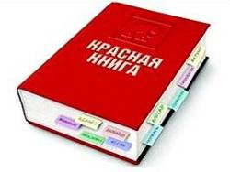
Информирует,
какие виды живот-
ных и растений
в опасности.
Призывает
изучать эти виды.
Предупреждает
об исчезновении
этих видов.
Советует,
как сохранить эти
редкие виды расте-
ний и животных.

Slide 33
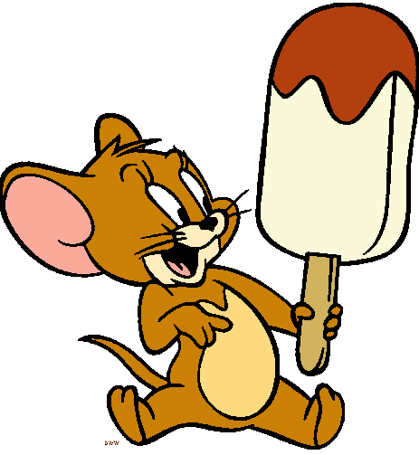
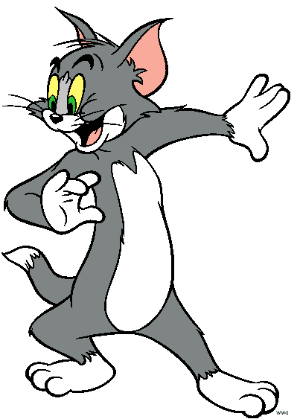
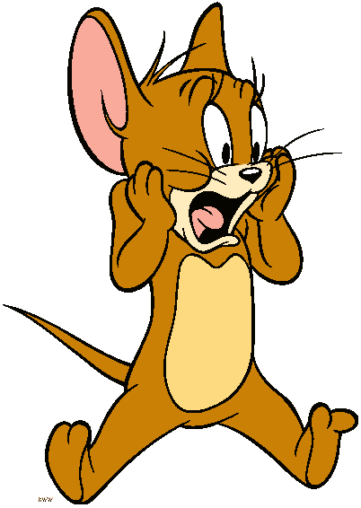
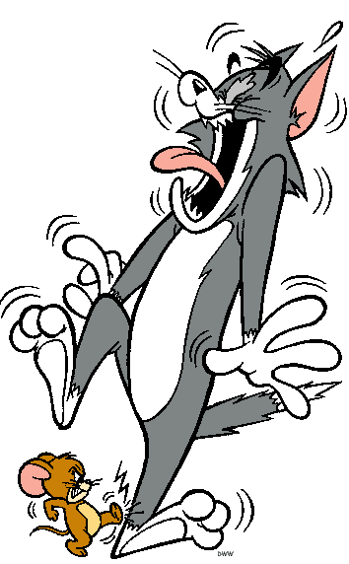
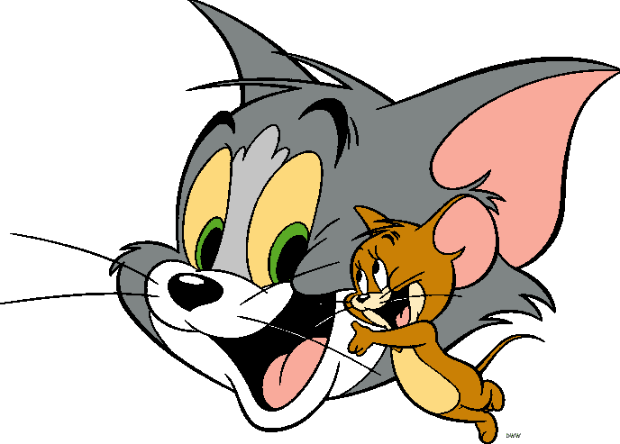
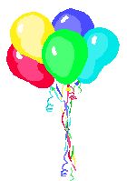
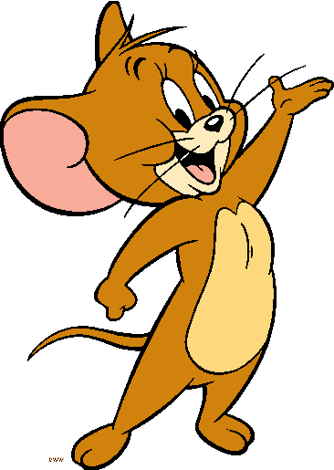
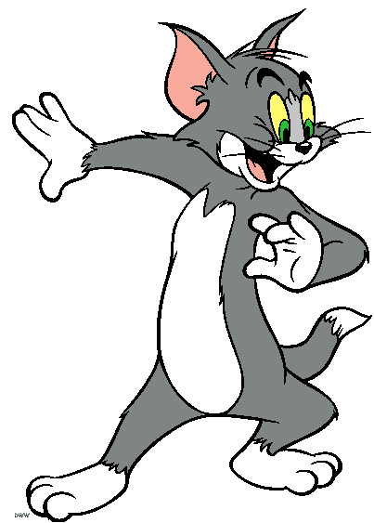

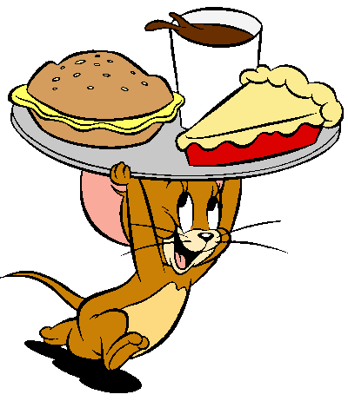
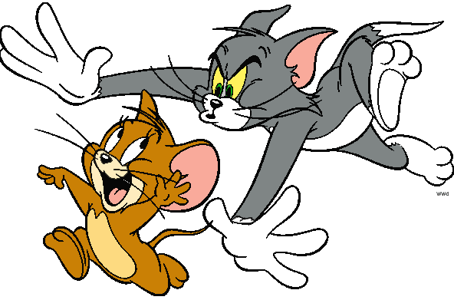
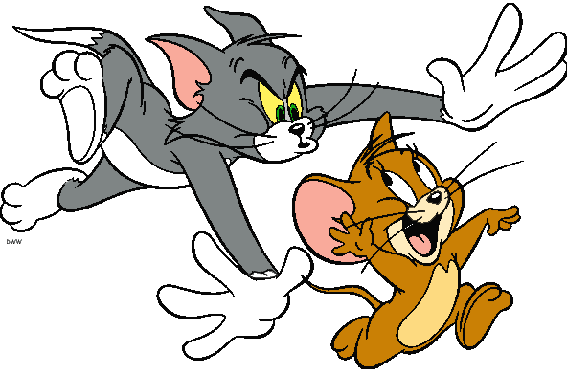

Slide 34
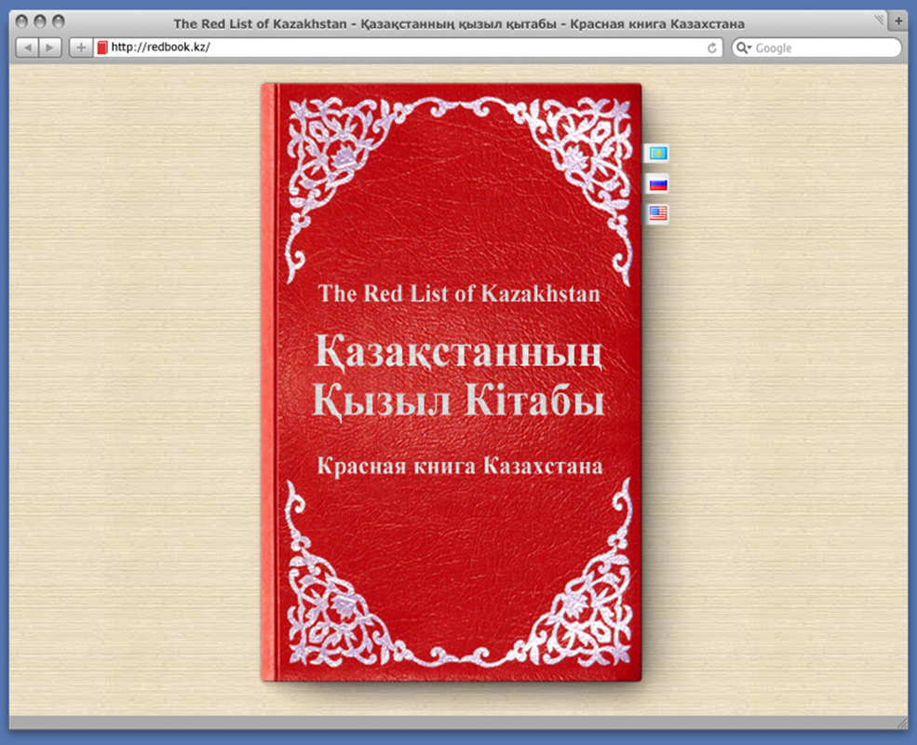

Slide 35
В Казахстане Красная Книга была учреждена решением правительства в январе 1978 года. Она называлась «Красной книгой КССР».
Земноводных – 1; пресмыкающихся -8; птиц - 43; млекопитающих – 31.
В январе 1985 г. вышло второе издание, под названием «Красная книга Казахской ССР», было выпущено малым тиражом и предназначалось оно, в основном, для специалистов в области охраны природы.
Земноводных – 2, пресмыкающихся – 10; птиц – 58, млекопитающих- 42. Впервые в Красной книге были представлены 105 видов червей.
Третье издание Красной Книги Республики Казахстан началось в 1996г. С публикацией первого тома.
Земноводных – 3, пресмыкающихся – 10; птиц – 56, млекопитающих- 40.
В декабре 2003 года был опубликован второй том Красной Книги Республики Казахстан (беспозвоночные животные).

Slide 36
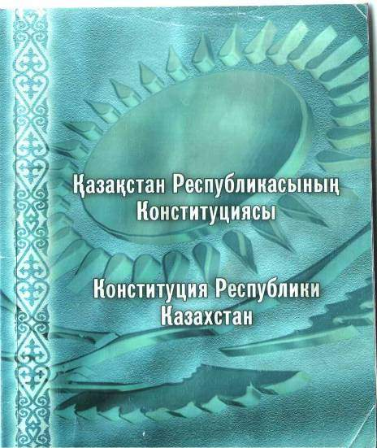
        Статья 38
    Граждане Республики Казахстан обязаны сохранять природу и бережно относиться к природным богатствам.

Slide 37
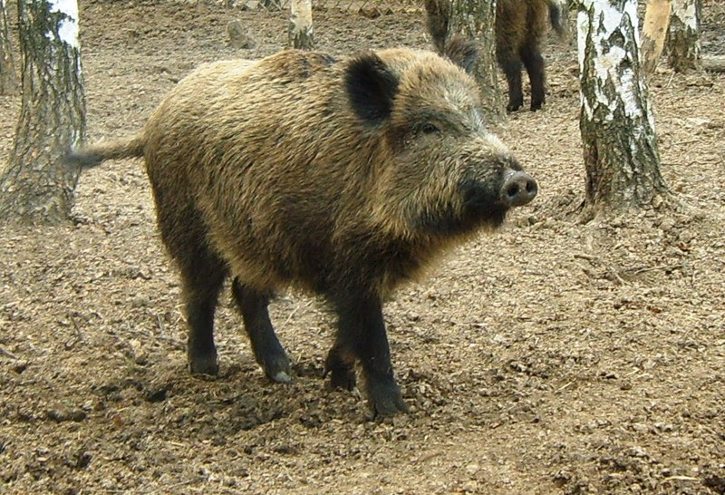
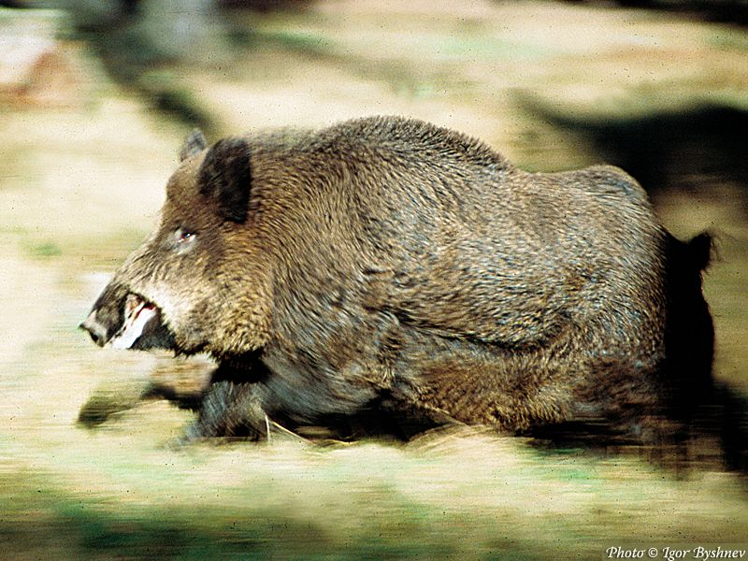
Дикий кабан

Slide 38
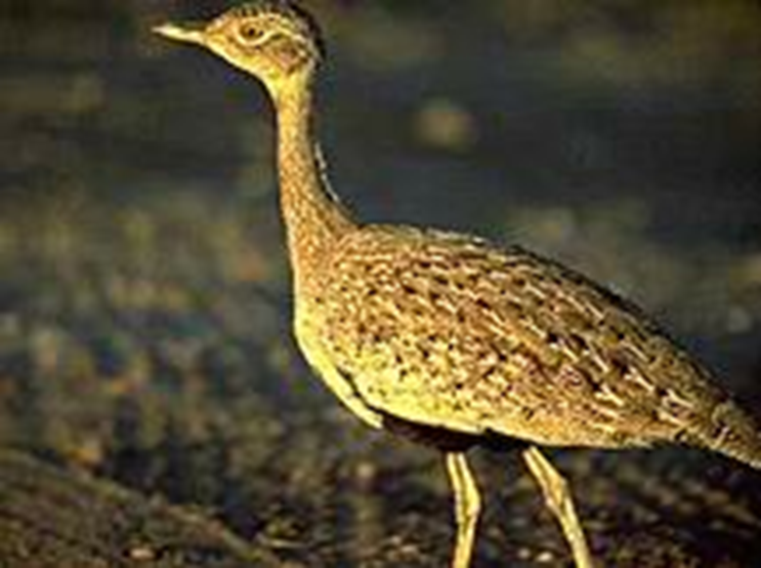
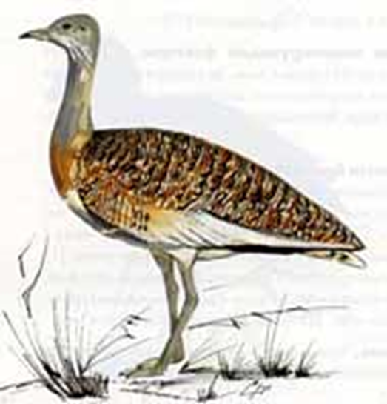
ДРОФЫ (Otididae) — семейство птиц отряда журавлеобразных.
Дрофы — птицы крупных и средних размеров. Масса крупных видов достигает 20–23 кг, самых мелких 1–2 кг. Телосложение дроф плотное, шея средней длины и довольно толстая, голова относительно крупная.
На подошвенной стороне пальцев обильно развиты мелкие жесткие подушечки из упругой мозолистой кожи. Дрофы неутомимы в ходьбе и при необходимости быстро бегают и искусно затаиваются от врагов. Этому способствует хорошо выраженная у многих видов покровительственная окраска. У всех представителей этого семейства оперение жесткое, плотное, разнообразной окраски, более скромной у северных видов и яркой у тропических. Копчиковой железы нет.
Самцы крупнее самок и у некоторых видов окрашены ярче.
Дрофы — обитатели открытых пространств — степей, саванн, прерий, пустынь и полупустынь, но встречаются и на участках сельскохозяйственного ландшафта

Slide 39
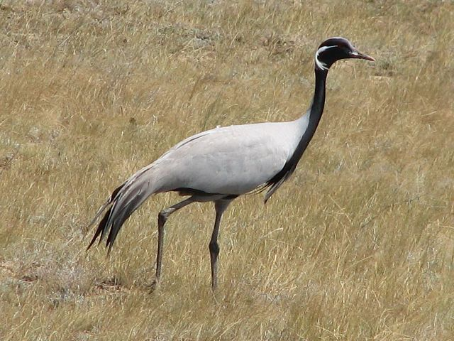
Красавка – это самый маленький…..
журавль

Slide 40

ЩУКОВИДНЫЙ ЖЕРЕХ
Отряд Карпообразные.
Места обитания. В основном, мутноводные участки рек и каналов. Предпочитает водоемы с течением, осветленной и застойной воды избегает. Поэтому в озерах и слабопроточных водохранилищах редок, по мере наполнения последних уходит в реки .
Численность невелика. Ловится единичными экземплярами. В водохранилищах в первые годы их наполнения численность лысача может несколько возрастать, и в этом случае он даже добывается как прилов, особенно в преднерестовый период . Последние достоверные сведения о его поимке в Казахстане (район г. Чиили) датируется 1953 годом .

Slide 41

Кувшинка четырехугольная

Slide 42


Кубышка желтая
Кубышка – обычное водное растение. Встречается в прудах, озерах, и реках со спокойным течением. Цветет в мае – августе. Его красивые желтые цветки чуть поднимаются над поверхностью воды. Листья у этого растения крупные и плавают на поверхности воды. Цветок находится на длинной ножке, которая отрастает от корневища, лежащего на дне водоема. Срывая цветок, мы наносим большой вред самому растению, так как через место разрыва вода попадает внутрь. А это приводит к загниванию подводной части растения и гибели всего растения.

Slide 43

Ландыш майский

Slide 44

Тюльпан Шренка

Slide 45

Ковыль перистый.

Slide 46



Что надо делать, чтобы спасти исчезающие и редкие виды растений и животных?
Запретить охоту.
Запретить чрезмерную
добычу животных.
Запретить разрушать
места обитания животных.
Охранять заповедники.
Заботиться о размножении.

Slide 47






Шесть шляп
1.Красная – Мне понравилось…
2.Зелёная – Итог урока.
6.Синяя –Урок важен,
потому что….
5.Чёрная –Мне не понравилось…
3.Белая – Я знаю…
Я умею…
4.Жёлтая – Я верю, что

Slide 48


Домашние задание.
Написать обращение к народу, о сохранение растений и животных.

Slide 49



Ваше настроение в конце урока

